Slide 1
Genealogie Janse van Mantgem
Deze genealogie neemt een aanvang rond 1615 in de gemeente IJlst aansluitend te Mantgum in Friesland

Slide 2
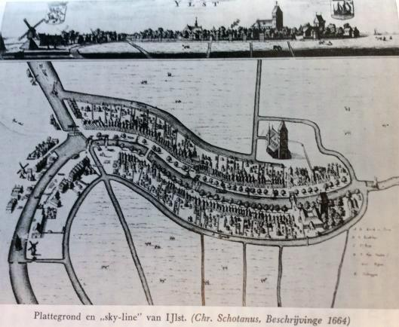
Ijlst als oudste plaats van herkomst van deze genealogie ca. 1613

Slide 4
Gerben Tames en Foekje Jans lieten te Mantgem vier kinderen dopen: Hiltje 1-2-1705; Tame 23-7-1713 en Jan 18-6-1719. Jan vertrekt naar Jelsum waar hij met zijn vrouw Antje Douwens vier kinderen laat dopen waarvan de twee zoons zich in Leiden vestigen. Het patroniem Gerben Tames enz. wijzigde zich in Leiden in Douwe Jansen van Mantgem, later ook alleen in van Mantgem.

Slide 5
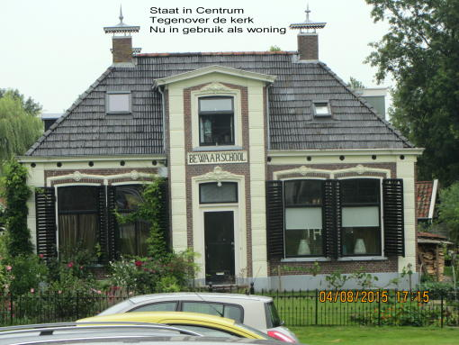

Slide 6
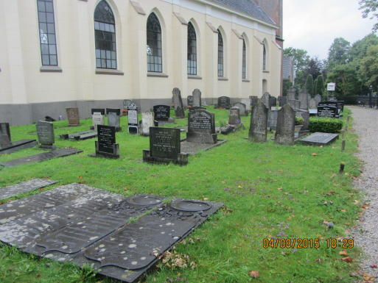

Slide 7
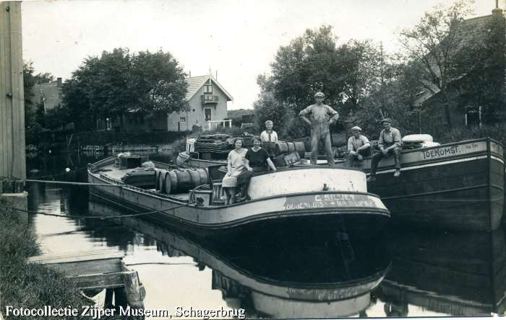
Beurtschippers tussen Mantgum en Leiden. Een van Mantgem deed mee en vond in Leiden zijn vrouw aldus ontstond een aftakking in de stamboom van Mantgem.

Slide 8
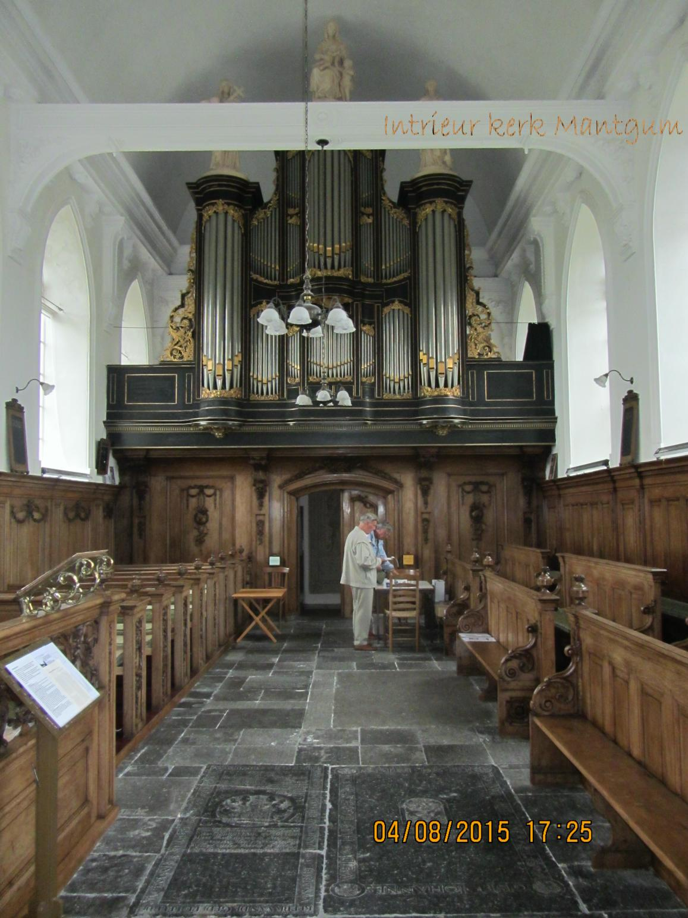

Slide 9
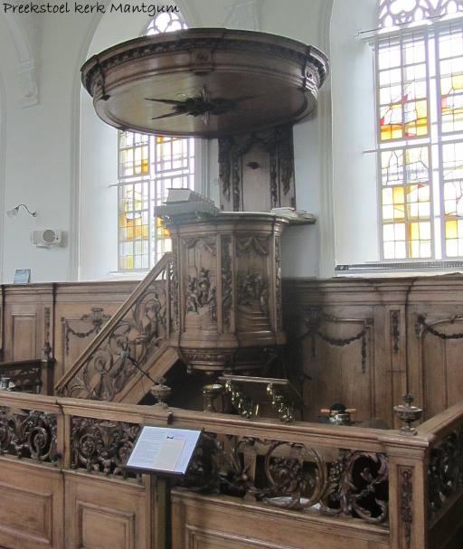

Slide 10
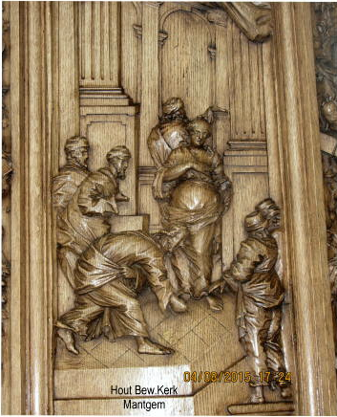

Slide 11
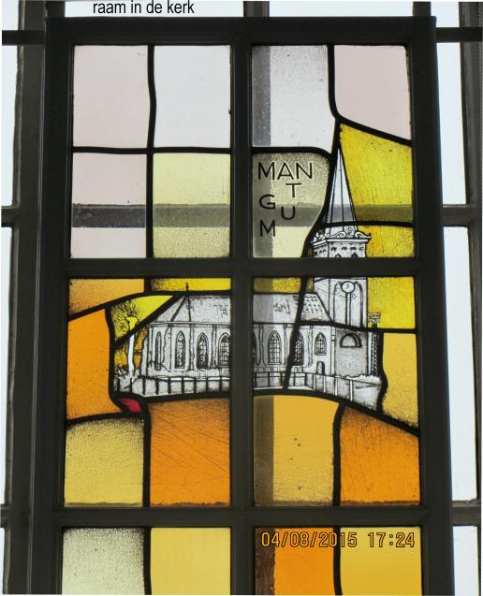

Slide 12
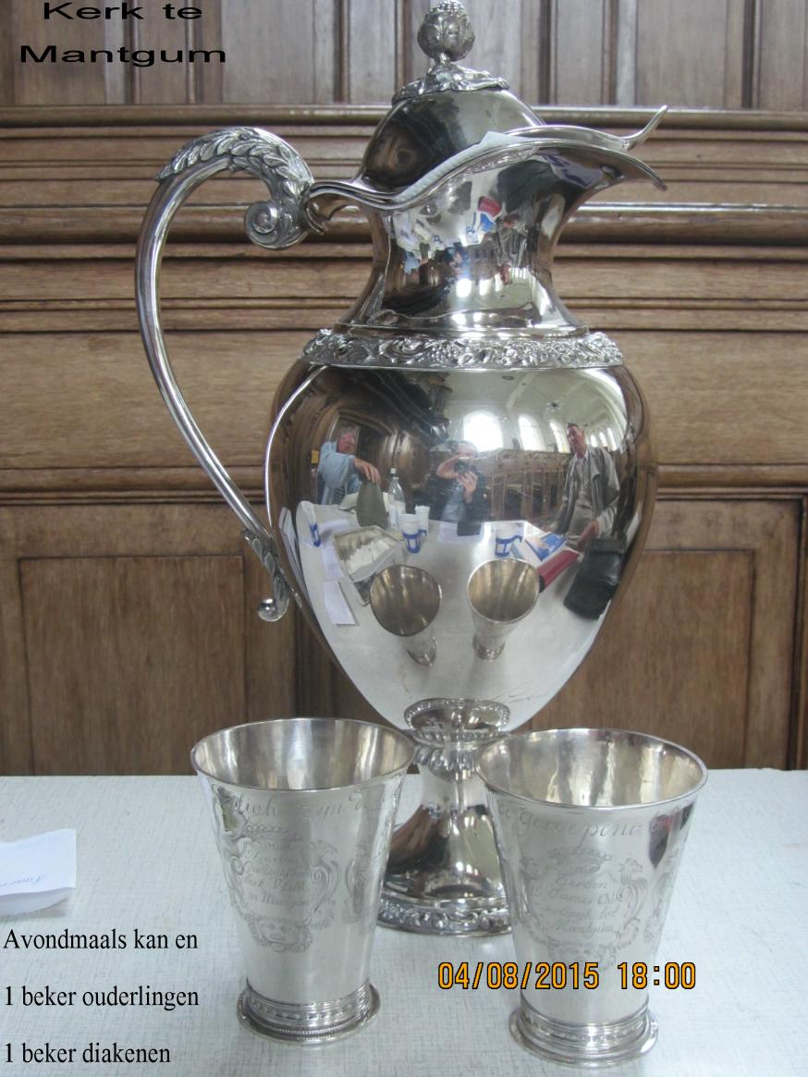

Slide 13
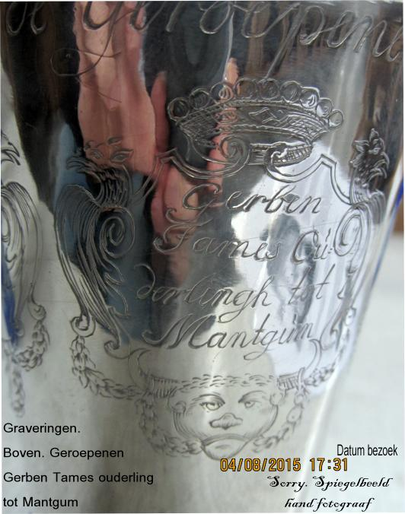

Slide 14
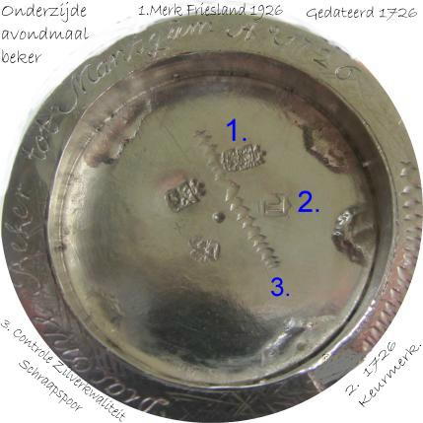

Slide 15
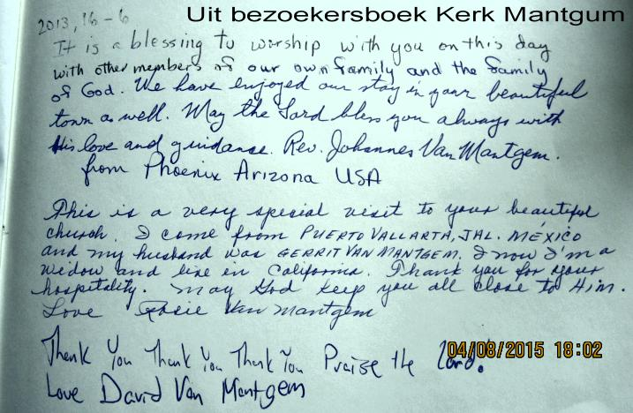

Slide 16
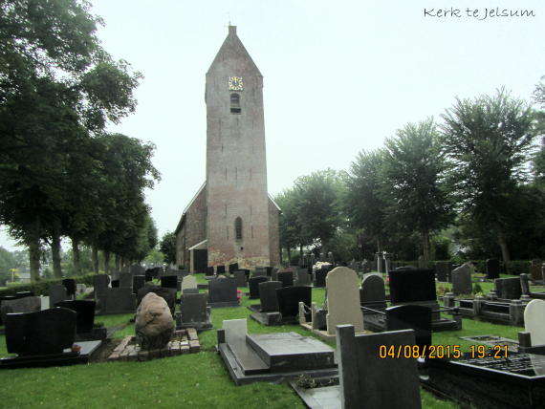

Slide 17
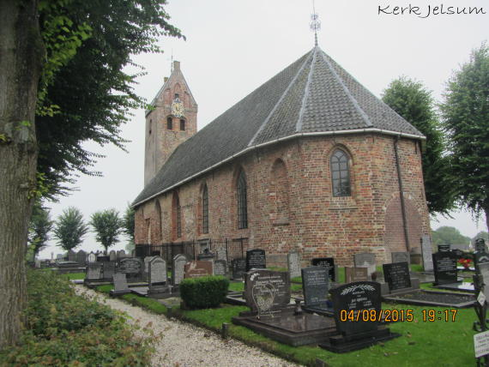

Slide 18
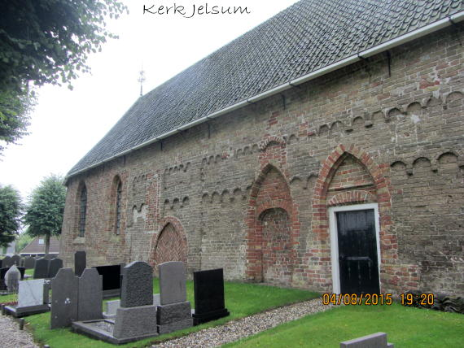

Slide 19
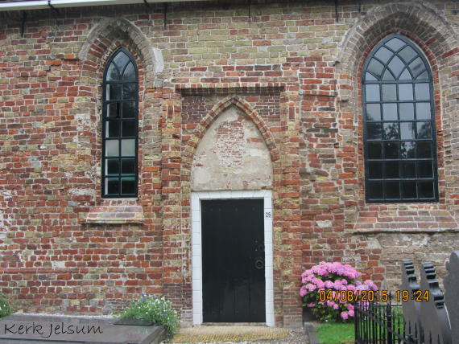

Slide 20
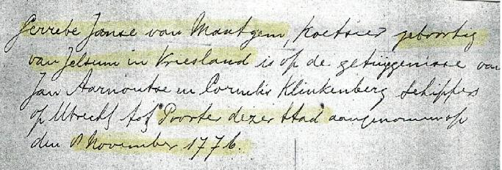
Op de website informatie over de waarde en/of betekenis van het zijn van poorter

Slide 21
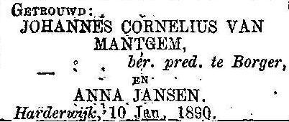

Slide 22
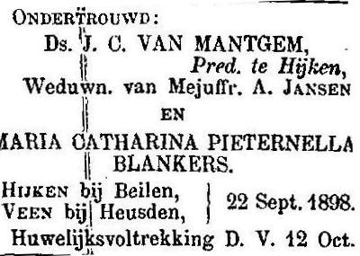

Slide 23
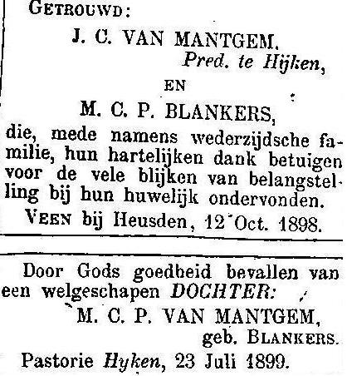

Slide 24
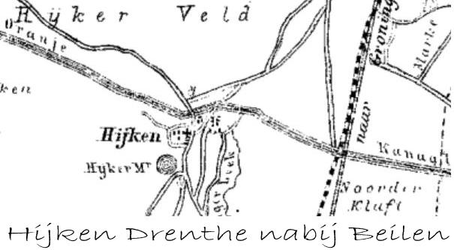

Slide 25
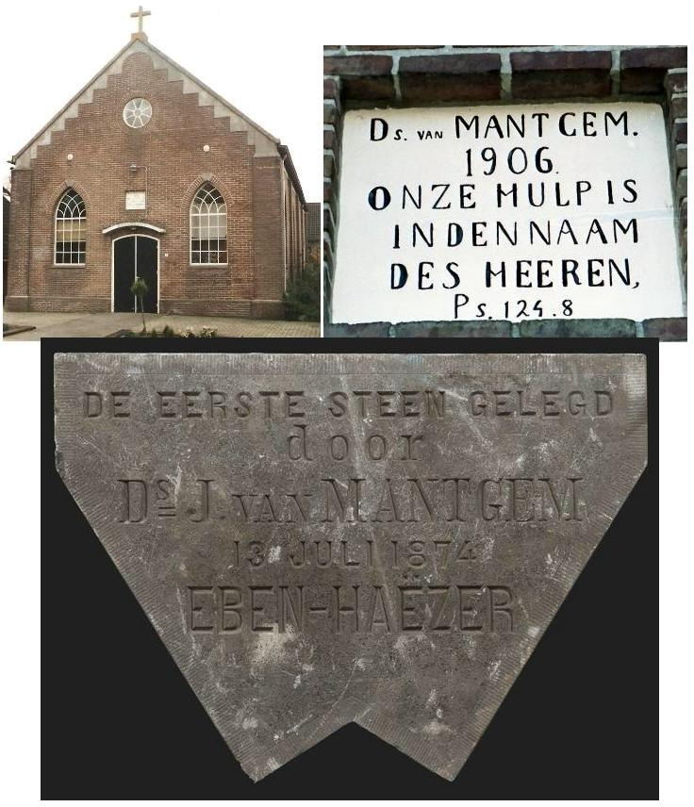

Slide 26
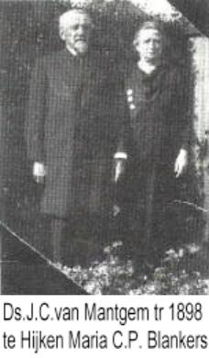

Slide 27
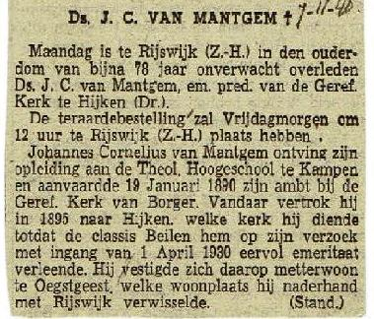

Slide 28
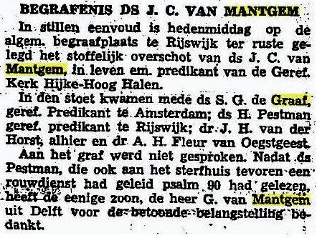

Slide 30
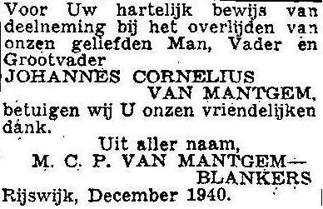

Slide 31
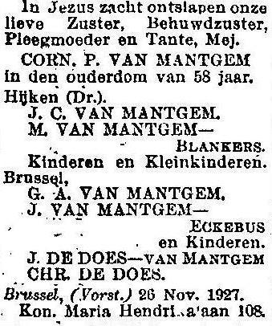

Slide 32
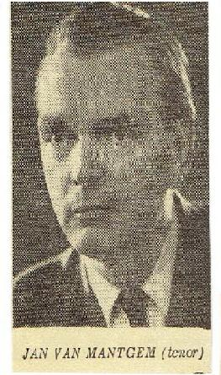
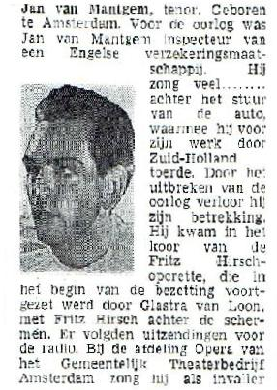
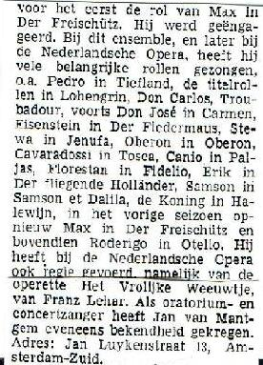
Bron: Solisten Nederlandsche opera blz. 236 en 237. Gemeente archief Rotterdam

Slide 33
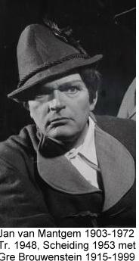
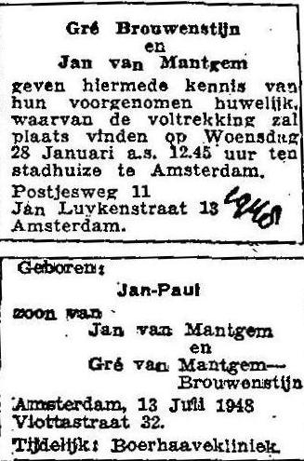

Slide 34
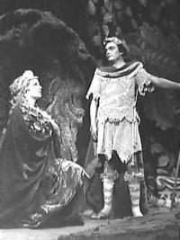
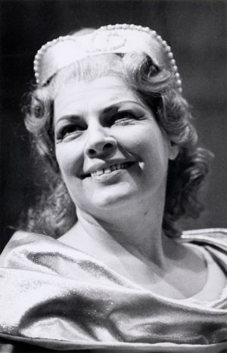
Scene uit de opera “Ariadne auf Naxos” Op deze afbeelding Jan en Gré
Geranda (Gré) Demphina Brouwenstijn 1915-1999

Slide 35
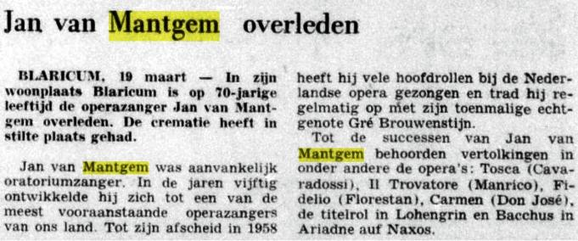

Slide 36
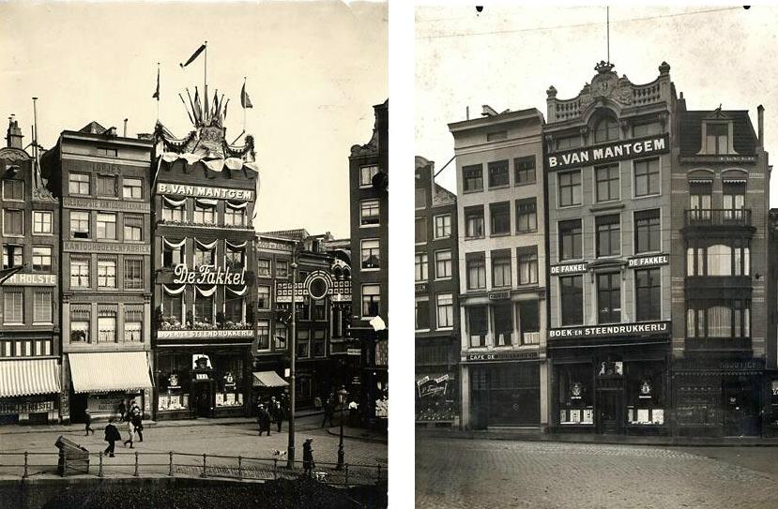
Reguliersbreestraat 8 maar ook Muntplein 7 en 9 te Amsterdam zijn als adres bekend.

Slide 37
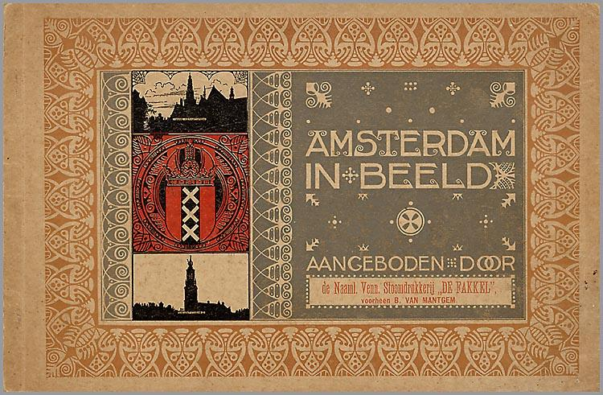

Slide 39
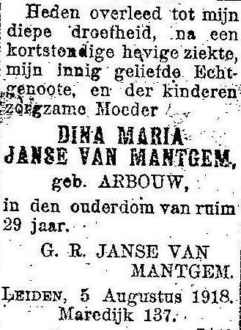

Slide 40
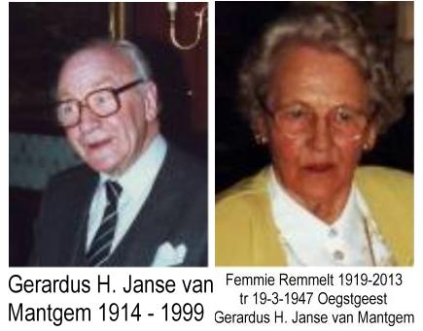

Slide 41
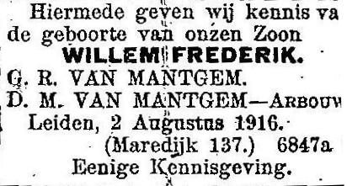

Slide 42
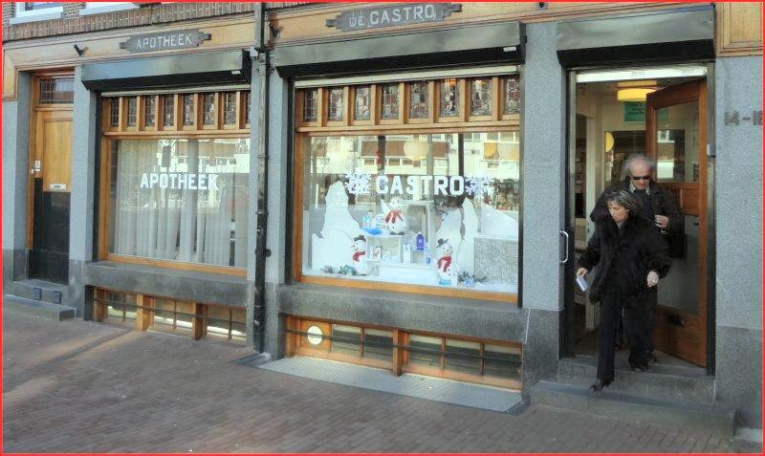
De Castro apotheek, Muiderstraat 14-16 te Amsterdam werd in 1832 geopend door Daniël Henriques de Castro. Ruim een eeuw werd deze apotheek bewoond door Portugeesjoodse apothekers. Van 1948-1981 was Willem Frederik Janse van Mantgem de eigenaar.

Slide 43
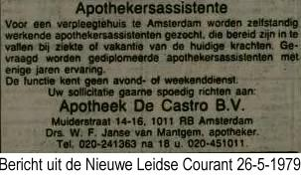

Slide 44
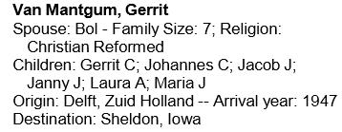
De hier naast genoemde zoon van Gerrit, Jacob, is vermoedelijk de Jacob met zijn gezin op de hierna volgende twee dia’s

Slide 45
In september 1947 vertrok dit gezin met de “Edam” uit de haven van Antwerpen naar Amerika. Op de foto Gerrit van Mantgem 1912-1934 met zijn vrouw Cornelia Bol 1912-1987 gehuwd 30-8-1934 te Hazerswoude. De kinderen op volgorde van leeftijd: Jean 1935; Johm 1937; Jacob 1937 de schrijver van dit boekje; Gerrit 1939 en Mary 1945. Voor meer informatie raadpleeg de genealogie op deze website. ISBN: 1494734613 en ISBN-13 978-1494734619

Slide 46
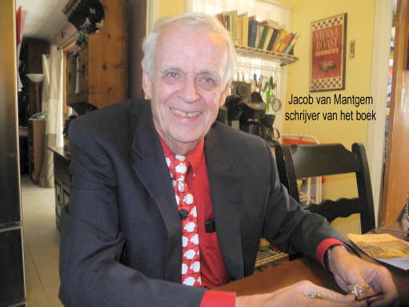
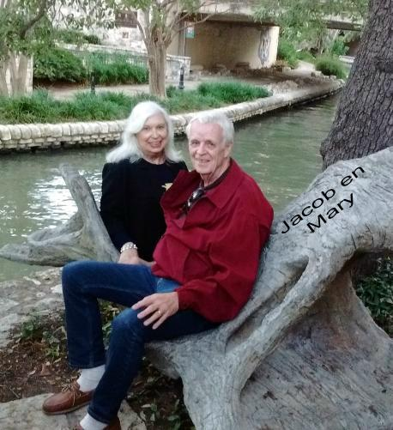
Jacob van Mantgem de
Schrijver van het boek

Slide 47
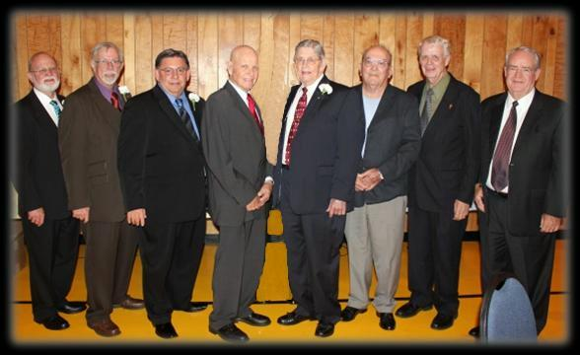
Jacob van Mantgem 2e van rechts Secretary, Second Baptist Church, La Porte, Texas, La Porte, Texas, USA

Slide 48
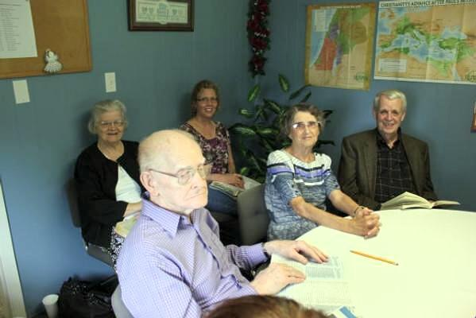
Jacob van Mantgem 1e van rechts

Slide 49
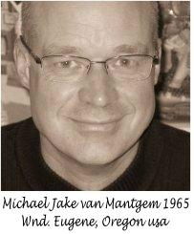

Slide 50
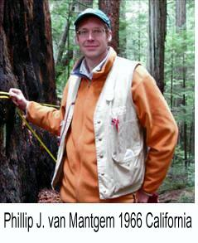

Slide 51
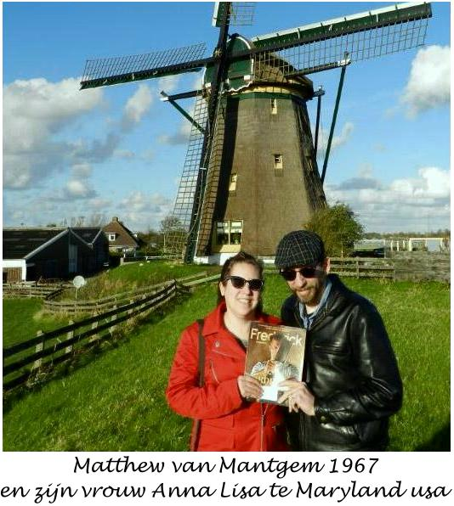

Slide 52
Gerrit van Mantgem geb. 28-3-1912 te Beilen, tr. 30-8-1934 te Hazerswoude met Cornelia Blom aldaar geboren 27-9-1912. Op de dia die hierna volgt is de grafsteen te zien van hun zoon Gerrit geboren 21-9-1939. Hij trouwde met Sandra M. Johnson

